Slide 1
Światowy Dzień Rzucania Palenia Tytoniu

Slide 2
Statystyka o polskich palaczach
<9 mln Polaków to nałogowi palacze.
57 % palaczy to mężczyźni.
54 % palaczy wypala 11-20 papierosów dziennie.
Co drugi palacz uważa, że bardzo trudno jest rzucić palenie bez pomocy lekarza lub produktu wspomagającego.
Ponad 70 % palaczy chce rzucić palenie, a 68 % zrobiłoby to od jutra - gdyby wierzyło w powodzenie.
80 % palaczy uważa, że nie powinno się palić przy dzieciach ale robi to 15 %.
Przeciętny palacz rzucał palenie 7 razy.
<90 % palaczy rzuca palenie za pomocą "silnej woli" – bez wsparcia farmakologicznego.

Slide 3
Zdrowotne skutki palenia papierosów

Slide 4
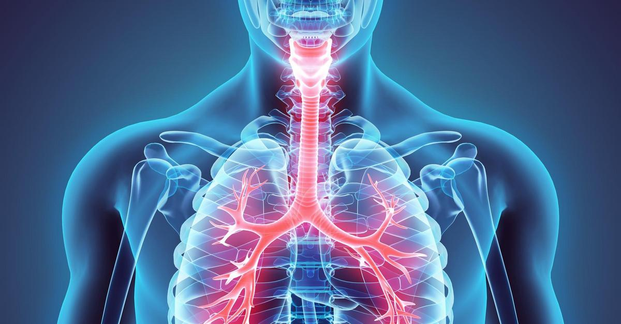
Astma oskrzelowa
Szkodliwe substancje zawarte w dymie tytoniowym mogą bezpośrednio działać na komórki błony śluzowej oskrzeli, prowadząc m.in. do rozwoju przewlekłego stanu zapalnego. Badania dowodzą, że palenie tytoniu zwiększa nawet o 30 proc. ryzyko wystąpienia astmy.

Slide 5
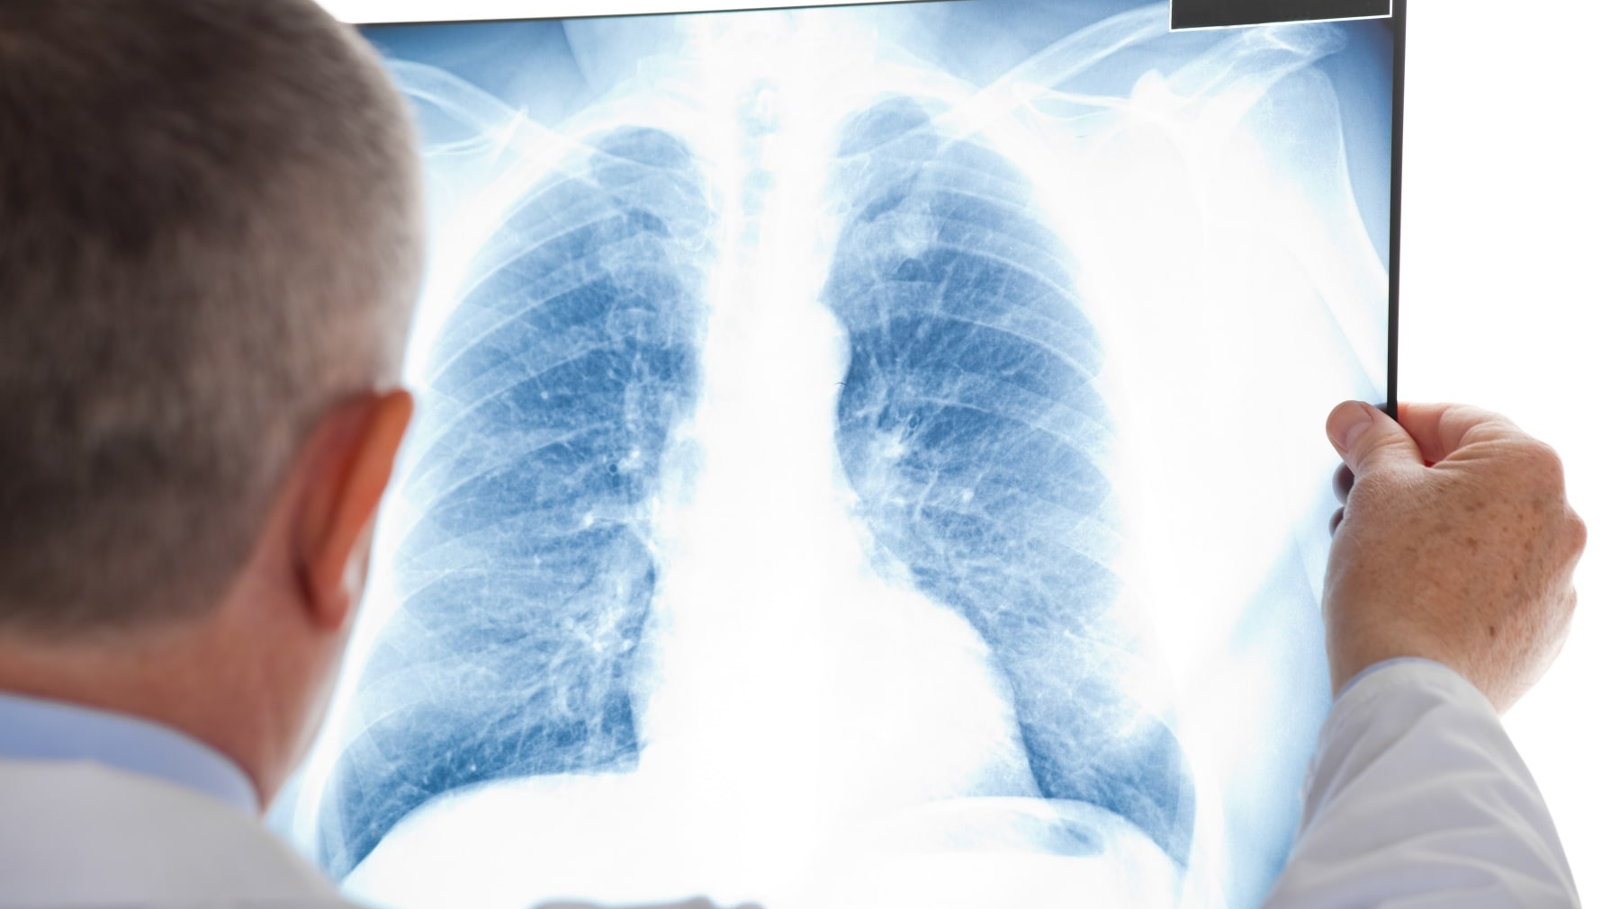
Rozedma płuc
Kaszel palacza i przewlekły stan zapalny płuc likwidują pęcherzyki płucne odpowiedzialne za wymianę gazową w naszych płucach. Zmniejszenie powierzchni, na której dochodzi do wymiany dwutlenku węgla na tlen, prowadzi do narastających kłopotów z oddychaniem.

Slide 6
POChP
przewlekła obturacyjna choroba płuc: szacuje się, że około 90 proc. przypadków tej choroby jest wynikiem palenia papierosów! Schorzenie rozwija się latami. POChP prowadzi do nieodwracalnego zniszczenia płuc, które w ostatnim etapie choroby uniemożliwia oddychanie i powoduje śmierć chorego.

Slide 7
Przewlekłe zapalenie oskrzeli
Związki zawarte w dymie tytoniowym bezustannie podrażniają nabłonek oskrzeli, prowadząc do stanów zapalnych.

Slide 8
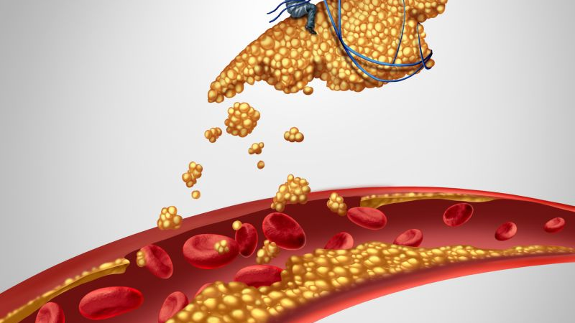
Cholesterol
Palenie papierosów powoduje obniżenie dobrego cholesterolu HDL i zwiększa poziom złego cholesterolu LDL.

Slide 9
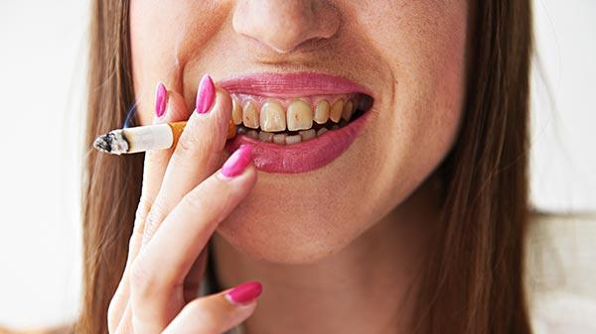
Żółte zęby
Zęby osoby palącej papierosy żółkną, a z czasem niemal brązowieją. Pojawiają się na nich ciemne przebarwienia. Zmiany w kolorze zębów są dostrzegalne już po roku regularnego palenia. Zęby żółkną, ponieważ zawarta w papierosach nikotyna i substancje smoliste (jak sama nazwa wskazuje) po prostu je barwią. Na początku jest to odwracalne, ale z czasem związki zawarte w dymie dosłownie wżerają się w zęby i farbują je na dobre.

Slide 10
Choroby sercowo-naczyniowe
Palenie papierosów jest jednym z głównych czynników ryzyka zawału serca i udaru mózgu. Nikotyna i tlenek węgla zawarte w dymie tytoniowym zmniejszają stężenie tlenu zawartego we krwi. Uszkadzają ściany naczyń krwionośnych, przyspieszają proces tworzenia blaszki miażdżycowej oraz inicjują powstawanie zakrzepów we krwi. Osoby palące jedną paczkę papierosów dziennie są 2,5 razy bardziej zagrożone zawałem niż niepalący.

Slide 11
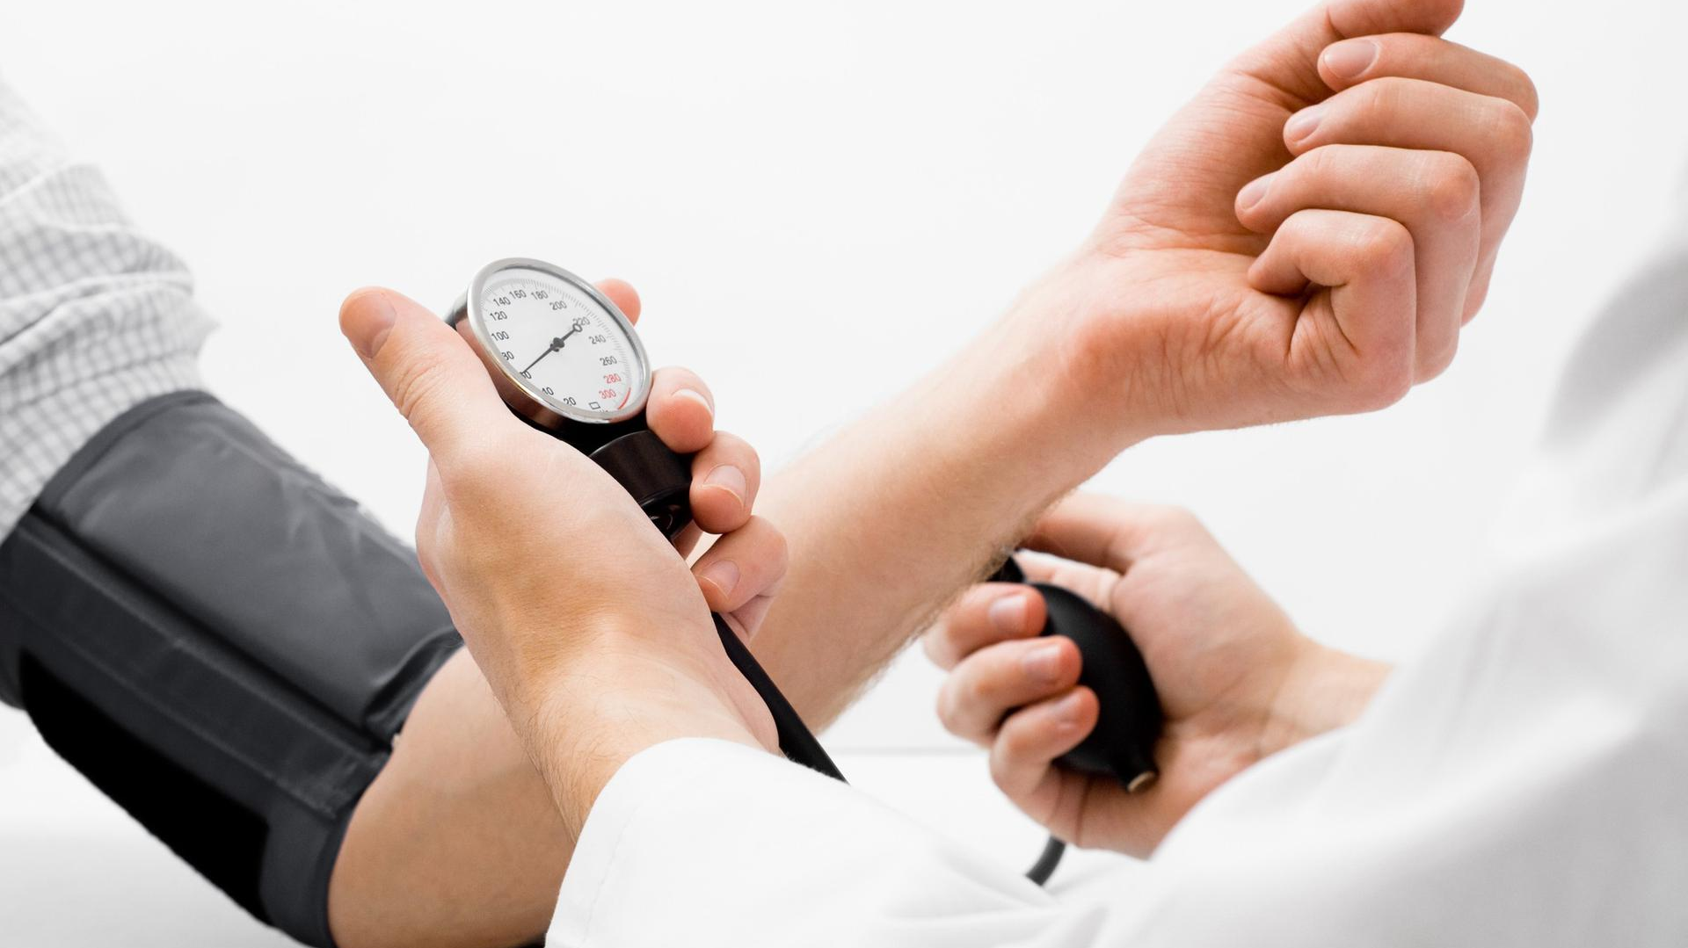
Nadciśnienie
Nikotyna podnosi ciśnienie krwi, osoby palące stale podkręcają poziom ciśnienia tętniczego, które z czasem przechodzi w stan utrwalony. Przewlekły kaszel palacza może doprowadzić do rozwoju nadciśnienia płucnego!

Slide 12
Tętniak aorty
Występuje nawet u 5 proc. osób w wieku 40-80 lat, przede wszystkim chorujących na nadciśnienie tętnicze oraz palących papierosy. Papierosy uszkadzają nabłonek wyściełający naczynia krwionośne, w tym aortę, sprawiając, że staje się ona bardziej podatna na odkształcenia pod wpływem dużego ciśnienia krwi.

Slide 13
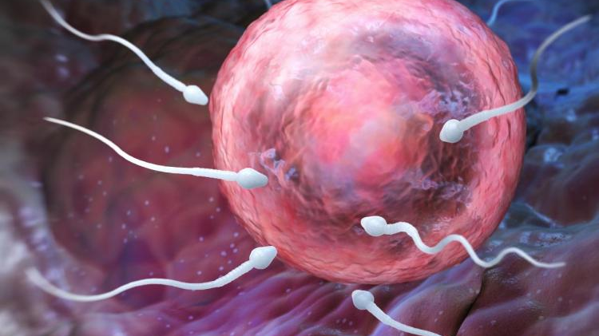
Obniżona płodność
Palenie papierosów może uszkadzać komórki jajowe u kobiet i zwiększa ryzyko wystąpienia u nich cykli bezowulacyjnych. U kobiet regularnie palących może też dojść do zmian konsystencji śluzu, przez co plemnikom trudniej dotrzeć do jajeczka. U mężczyzn nałogowe palenie prowadzi do uszkodzenia DNA nasienia, zmniejsza liczbę plemników i negatywnie wpływa na ich ruchliwość.

Slide 14
Gruźlica
Z badań naukowych wynika, że palacze są dwa razy bardziej narażeni na rozwój gruźlicy w porównaniu z osobami, które nie palą. Dzieje się tak prawdopodobnie dlatego, że mają oni obniżoną zdolność do walki z infekcjami wirusowymi i bakteryjnymi atakującymi drogi oddechowe.

Slide 15
Wrzody
Składniki dymu tytoniowego mają bezpośredni wpływ na powstawanie wrzodów. Poza tym u palaczy częściej dochodzi do nawrotów, a także do trudniejszego gojenia wrzodu.

Slide 16
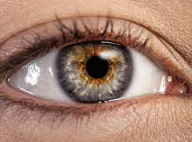
Choroby oczu
Palenie tytoniu sprzyja degeneracji plamki żółtej (AMD), tej części oka, która umożliwia ostre widzenie centralne. Przypuszcza się, że palenie prowadzi do uszkodzenia naczyń krwionośnych, które odżywiają siatkówkę oka, co skutkuje zwiększonym ryzykiem zwyrodnienia plamki żółtej albo powoduje odkładanie się w tkance siatkówki toksyn zaburzających jej funkcjonowanie.

Slide 17
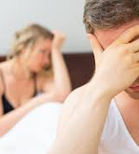
Zaburzenia erekcji
Palenie papierosów sprzyja tworzeniu się w naczyniach krwionośnych blaszek miażdżycowych. Światło naczyń ulega zwężeniu, krew przeciska się przez nie z coraz większym trudem. Takie zmiany zachodzą nie tylko w naczyniach wieńcowych, ale też tych doprowadzających krew do prącia i skutkują tym, że osiągnięcie erekcji jest coraz trudniejsze. Naczynia wieńcowe mają 4 mm średnicy, a naczynia doprowadzające krew do prącia są jeszcze węższe - mają zaledwie 2 mm! Łatwiej zawęzić ich światło.

Slide 18
Zakrzepica żył
Palenie tytoniu wiąże się z większym ryzykiem wystąpienia zakrzepicy żylnej, ma bowiem wpływ na układ krzepnięcia. Z duńskich badań wynika, że palenie wiąże się ze zwiększonym ryzykiem zatoru tętnicy płucnej i/lub zakrzepicy żył głębokich - o ponad 50 proc. u kobiet i o ponad 30 proc. u mężczyzn.

Slide 19
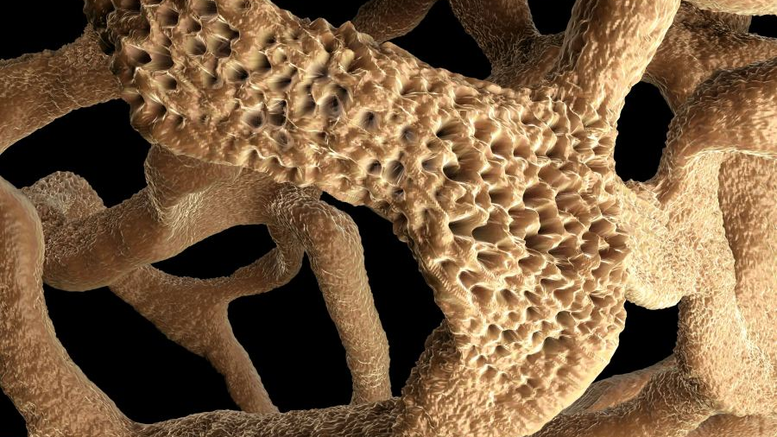
Osteoporoza
Palenie sprzyja osteoporozie i złamaniom. Dym papierosowy stymuluje organizm do produkcji nadmiernej ilości białek odpowiedzialnych za procesy naturalnego rozkładu kości, który stale zachodzi w naszym ciele.

Slide 20
Bóle głowy i migreny
Dym tytoniowy wywołuje ataki migreny, nasila objawy niemal wszystkich bólów głowy i zwiększa częstość występowania tych klasterowych. Nikotyna rozszerza naczynia mózgowe, które uciskają otaczające je komórki nerwowe, co wywołuje ból głowy.

Slide 21
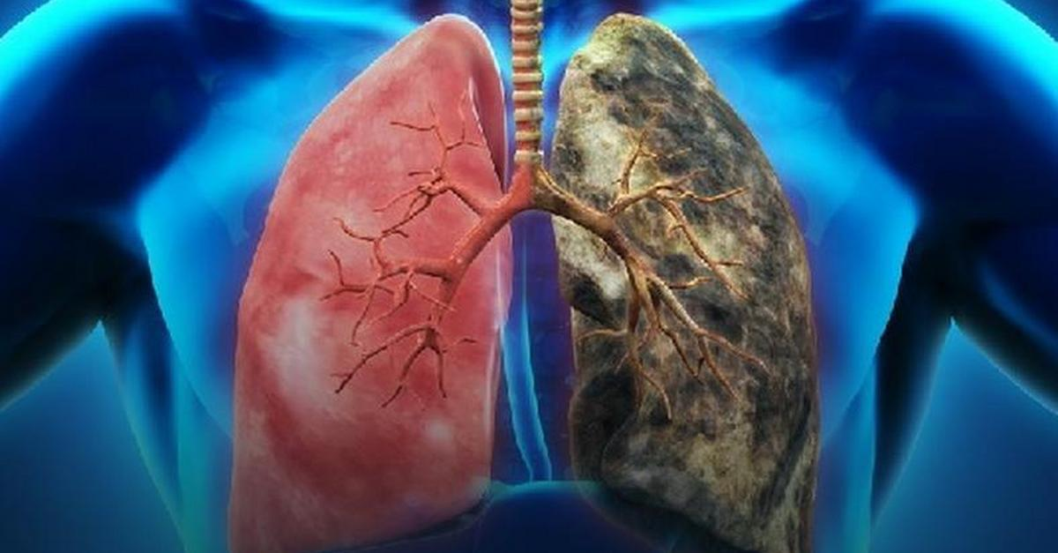
Rak
Dym tytoniowy zwiększa ryzyko rozwoju nie tylko raka płuca, ale także m.in. raka języka, wargi, jamy ustnej, krtani, tchawicy, nerki, pęcherza moczowego, trzustki, wątroby, przełyku, prostaty, żołądka, piersi, szyjki macicy. Zwiększa też ryzyko rozwoju nowotworów krwi (białaczki).

Slide 22
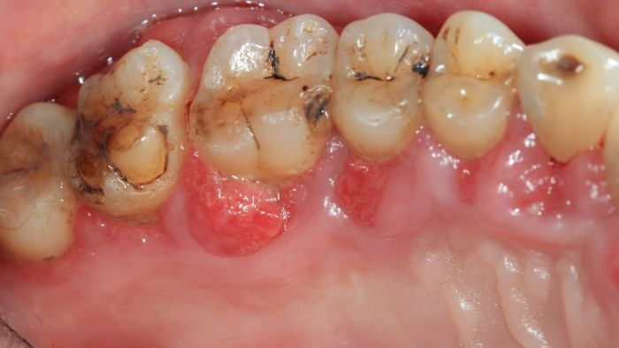
Paradontoza, próchnica i choroby przyzębia
Palenie papierosów powoduje wysychanie śluzówki jamy ustnej i redukuje ilość śliny. Ślina pomaga naturalnie czyścić zęby, chroni je też przed próchnicą. Kiedy mamy sucho w ustach, nie ma czym spłukać z zębów zawartych w dymie związków. Pod wpływem palenia zwiększa się też ryzyko wystąpienia chorób przyzębia, narasta kamień nazębny, który też zmienia barwę zębów. Palenie prowadzi do próchnicy i paradontozy. Zmniejsza przepływ krwi przez dziąsła, co powoduje, że są one niedotlenione i niedożywione. U osób palących papierosy płytka nazębna odkłada się w większej ilości i szybciej w porównaniu z niepalącymi. Palacze tracą więcej zębów w porównaniu z niepalącymi!

Slide 23
Co to są e-papierosy?
To inaczej elektroniczny system dostarczający nikotynę. Urządzenia elektroniczne, które podgrzewają ciecz i wytwarzają aerozol lub mieszankę małych cząstek w powietrzu. Mają wiele kształtów i rozmiarów. Większość z nich ma baterię, element grzewczy i miejsce na tzw. liquid.
Niektóre e-papierosy wyglądają jak zwykłe papierosy, cygara lub fajki. Inne przypominają pamięć USB, długopis lub przedmioty codziennego użytku.
Papierosy elektroniczne funkcjonują pod różnymi nazwami: e-papierosy, e-fajki lub systemy dostarczania nikotyny (ENDS).
W skład e-liquidu wchodzą: glikol propylenowy i/lub gliceryna, woda lub etanol, nikotyna (od 0 do 20 mg/ml) oraz dodatki smakowo-zapachowe. Obecnie istnieje ponad 8 000 różnych rodzajów
e-liquidu o owocowych bądź słodkich smakach (m.in.: czekolada, popcorn, guma balonowa, wanilia), które mają na celu zachęcić młode osoby do sięgnięcia po e-papierosa.
Korzystanie z e-papierosa jest czasem nazywane „wapowaniem” lub „JUULINGIEM”.

Slide 25
Jak działają e-papierosy?
E-papieros działa na zasadzie podgrzewania płynu
(e-liquid) do temperatury około 200ºC, tworząc przy tym aerozol, który jest wdychany przez użytkownika. Zwykle zawiera on nikotynę, aromaty i inne substancje chemiczne.
Użytkownicy wdychają aerozol z e-papierosów do płuc. Mogą go również wdychać osoby postronne, gdy użytkownik wydycha go w powietrze.
Warto zwrócić również uwagę na fakt, że urządzenia do palenia e-papierosów mogą być używane do dostarczania substancji psychoaktywnych.

Slide 26
Co znajduje się w aerozolu z e-papierosa?
Aerozol z e-papierosów jest szkodliwą „parą wodną”. Aerozol do e-papierosów, który użytkownicy wdychają, może zawierać szkodliwe substancje, w tym:
acetaldehyd,
formaldehyd,
akroleinę,
propanal,
nikotynę,
aceton,
o-metyl-benzaldehyd,
karcinogenne nitrozaminy.
Użycie e-papierosa powoduje emisję pyłu zawieszonego (PM2.5) oraz najdrobniejszych cząstek (UFPs), których stężenie wzrasta w powietrzu otaczającym e-palacza.

Slide 27
Co to jest JUUL?
JUUL to forma e-papierosa – urządzenie do vapingu o systemie zamkniętym, które nie jest przeznaczone do napełniania. Inteligentny mechanizm podgrzewający w urządzeniach JUUL wytwarza aerozol. Został zaprojektowany tak, aby ograniczać spalanie. Akumulator urządzenia JUUL ładuje się przez stację dokującą USB.
Wszystkie e-papierosy JUUL mają wysoką zawartość nikotyny. Według producenta pojedyncza kapsułka JUUL zawiera tyle samo nikotyny, co paczka 20 zwykłych papierosów. Produkt jest dostępny tylko w wysokich stężeniach nikotyny, co może powodować u niektórych nastolatków szybki rozwój uzależnienia. JUUL używa płynnych wkładów nikotynowych zwanych „podami”, które są dostępne w smakach atrakcyjnych dla młodzieży.

Slide 28
Korzyści zdrowotne wynikające z rzucenia palenia

Slide 29
Korzyści z rzucenia palenia
W ciągu 20 minut po odstawieniu nikotyny do normy wraca ciśnienie krwi i stabilizuje się puls.
W ciągu 8 godzin od wypalenia ostatniego papierosa wyrównuje się poziom tlenu w organizmie.
W ciągu doby maleje możliwość doznania ataku serca.
W ciągu 48 godzin rozpoczyna się regeneracja końcówek nerwów, poprawia się smak i węch.
W okresie 2 tygodni - 3 miesięcy abstynencji znacznie poprawia się krążenie krwi, a wydolność płuc wzrasta o 30 proc.
Po roku o połowę maleje ryzyko zachorowania na chorobę wieńcową.
Po 5 latach znacznie maleje możliwość zachorowania na raka płuc oraz nowotwory rozwijające się w jamie ustnej.

Slide 30
Korzyści ekonomiczne wynikające z rzucenia palenia

Slide 31
Pomyśl, ile tracisz paląc papierosy!
Przyjmijmy, że paczka papierosów kosztuje 10 zł. Paląc paczkę dziennie tracisz:
miesięcznie - 300 zł – tyle, kosztują eleganckie buty.
w ciągu pół roku – 1800 zł – tyle, co dobry kurs językowy,
w ciągu roku - 3600 zł – tyle, co atrakcyjne wczasy zagraniczne,
po 2 latach – 7200 zł – tyle, co wyposażenie kuchni w sprzęt AGD,
po 3 latach – 10800 zł – tyle, co nowe meble do kuchni,
po 5 latach - 18000 zł – tyle, co luksusowe futro,
po 10 latach – 36000 zł – tyle, co samochód miejski lub domek letniskowy.

Slide 32
Rzucanie palenia - co musisz zrobić?
Podejmij nieodwołalną decyzję i uzasadnij ją na swój użytek. Wylicz powody, najlepiej wypisz na kartce. Jeśli one Cię nie przekonują, odłóż decyzję. Dopóki nie nabierzesz pewności, że tego chcesz mimo czekających Cię wyrzeczeń, nie uda Ci się.
Wyznacz sobie termin i umów się ze sobą.
Dobrze się przygotuj.

Slide 33
Jak się przygotować do rzucenia palenia?
W wyznaczonym terminie weź urlop i wyjedź, żeby uniknąć sytuacji, w których zwykle sięgasz po papierosa – związanych ze stresem, ludźmi i miejscami.
Zadbaj, by w czasie odwyku otaczali Cię niepalący. Będą Cię utwierdzać w postanowieniu i podtrzymywać psychicznie.
Możesz się poradzić lekarza, jak złagodzić głód nikotynowy.
Dużo pij, dużo się ruszaj na świeżym powietrzu (papierosy zwykle nie smakują na dworze, zwłaszcza gdy wieje wiatr).
Dużo śpij.
Zgromadź wokół siebie wszystko, co może zastąpić papierosa i zawsze staraj się mieć czymś zajęte ręce.
Powiedz o swojej decyzji rzucenia papierosów jak największej liczbie ludzi – będzie Ci wstyd okazać brak charakteru. Ale jeżeli się nie uda, trudno, za jakiś czas spróbuj ponownie.

Slide 34
Kiedy rzucasz palenie, unikaj:
znajomych palaczy (koniecznie! Wytłumacz im, że to tylko na początku, żeby wytrwać; potem zaczniesz ich unikać z innego powodu – będą śmierdzieć);
miejsc i okoliczności, w których się paliło;
picia alkoholu i kawy;
pogaduszek przez telefon (bo wtedy odruchowo, bezmyślnie sięgniesz po papierosa);
oglądania telewizji (jak wyżej);
stresu, pośpiechu.

